Slide 1
基于在线旅游网站回复数据的民宿旅游
价值共创研究
小组1成员：惠康欣、韩思雨、邓昕、林云婷
汇报时间：2020.7.9

Slide 2
目录
CONTENTS
01
02
03
04
05
研究背景
文献回顾
理论基础与研究假设
研究设计
结果分析

Slide 3
研究背景

Slide 4
研究背景
“大众”旅游与乡村振兴背景下，民宿发展势头强劲
互联网技术的发展带动在线旅游网站的产生，为民宿的经营者与消费者提供了沟通的渠道。在线评论与回复成为网络口碑的延伸方式，成为潜在消费者购买决策的重要信息来源，客观上促进了民宿的消费。
在线旅行平台推动实现服务价值共创，推动顾客与房东共同实现服务质量的提升与服务价值的创造
研究顾客在线评论、房东回复与房源销量的关系，定量描述房东回复对房源销量的影响作用，探究价值共创的机制与效果

Slide 5
文献回顾
在线评论与销量
民宿研究

Slide 6
文献回顾
在线评论与销量
已有多位学者使用线上评论数据研究网络口碑对产品销量的影响，针对商家回复的定量研究相对较少。
龚诗阳等使用线上图书评论数据研究网络口碑对图书销量的影响，发现考虑内生性后网络口碑中分数对销量的影响并不显著，影响主要来自于评论数量。焦梦蕾等利用美团酒店在线评论数据分析了文本UGC的情感特征对电子商务平台消费者决策行为的影响
李爱国等重点研究了商家回复在负面评论对消费者购买决策影响中的调节作用，发现商家回复对消费者购买决策呈正向调节，而回复策略与回复质量则呈负向调节

Slide 7
文献回顾
民宿研究
学术界关于民宿的研究主要集中于个别案例的调研，定量研究，尤其是基于评论信息与回复信息的定量研究目前较少
对民宿预定量的定量研究：汪黄梅等基于信任理论建立了实证模型，爬取了小猪短租平台上的数据，探究了影响民宿预定量的影响因素，结果表明，订单平均确认时长、在线回复率、订单接受率、房东主页和房东性别对民宿预定量有着显著影响
对文本内容的分析：皮常玲等运用文本分析法分析了携程网上1026条民宿顾客抱怨的评论，分析得出顾客抱怨的主要问题与回复的主要内容。而李燕琴等是从Airbnb平台收集评价信息，采用内容分析法分析了北京、台北两地民宿的差距，从位置选择、空间营造、房东特征、品牌管理等方面对民宿发展提出了建议。

Slide 8
理论基础与研究假设
理论基础
研究假设

Slide 9
理论基础与研究假设
潜在消费者在进行负面评论归因时有两种重要的归因类型——品牌归因（消费者发布负面评论的原因是品牌的原因）和消费者归因（消费者发布负面评论的原因是消费者本人的原因）（Lacziniak，2001）
商家针对消费者负面网络评论的有效回复可以降低消费者的品牌归因水平进而提升购买意愿。（Dens et. al，2015）
H1:房东的回复数量的提升对房源销量的提升具有正向作用

Slide 10
理论基础与研究假设
消费心理学认为，当消费者对产品不满意，产生负面情绪时，心理上并无报复或对抗意识，反而对商家及时采取有效措施解除问题抱有强烈期待意识，而这种意识与回复及时程度呈负相关关系，即商家回复间隔时间越长，消费者对商家满意度越低，进而影响消费者购买行为（李爱国,邓召惠,毛冰洁）
H2:房东回复时间间隔的缩短对房源销量的提升具有正向作用
实际的网购活动中，商家回复往往有两种形式：结构化回复与针对性回复。这两种回复的形式体现了商家对于服务的不同态度，针对性的回复不仅有利于消除负面评价的影响，还会增强潜在消费者对于服务质量提升的信心，进而可以提升潜在顾客的消费意愿
H3:房东回复质量的提升对房源销量的提升具有正向作用

Slide 11
研究设计

Slide 12
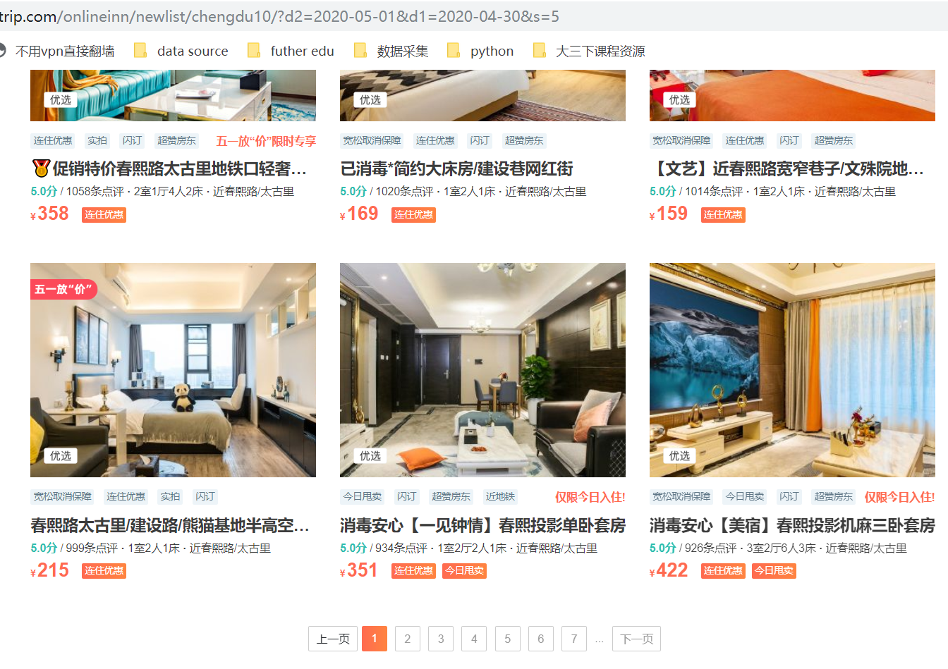
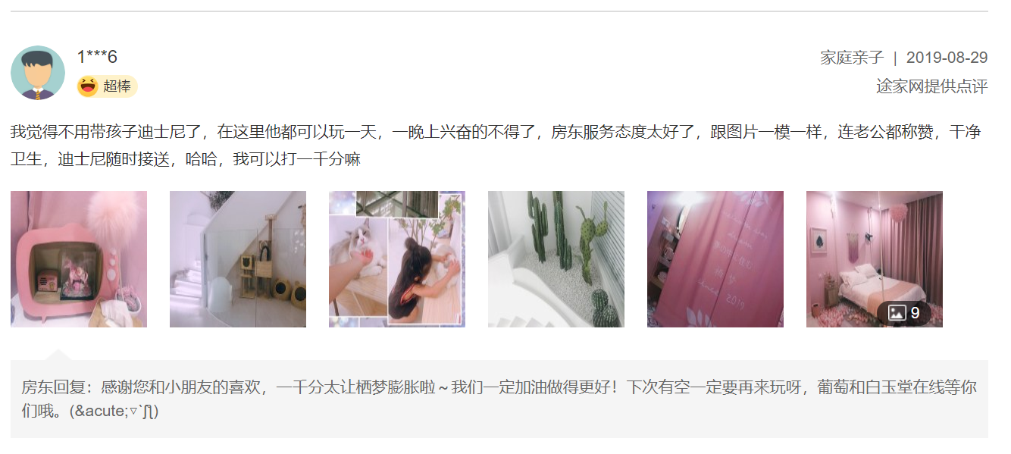
数据来源
携程旅行网，“民宿客栈”
获取房屋的基本属性特征、评论内容、回复内容

Slide 13
数据收集和处理
Python爬虫程序
搜索结果页面（静态）——修改检索条件；解析HTML文件；提取民宿基本信息
评论页面（动态）——调用API；获取json格式数据
19620个房源信息，1172869条评论，其中813225条被回复
处理和计算
将获取到的评论数据汇总到民宿级别，计算每个民宿的评论数、回复数
以月为基本统计单位，按月分别计算当月和上月的回复数、评论数，平均回复时效、平均回复字数、平均回复间隔等。

Slide 14
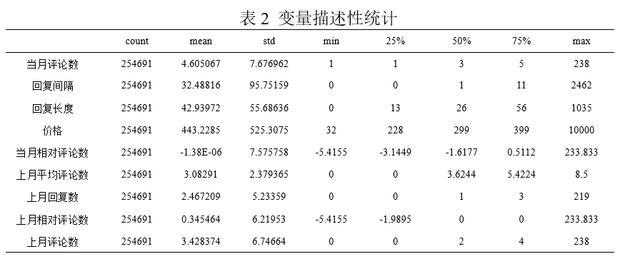
变量描述
分别计算当月评论数、上月回复数、上月平均评论数、平均回复时效、平均回复字数、平均回复间隔，删除了部分错误数据后，共得到254691条有效数据。

Slide 15
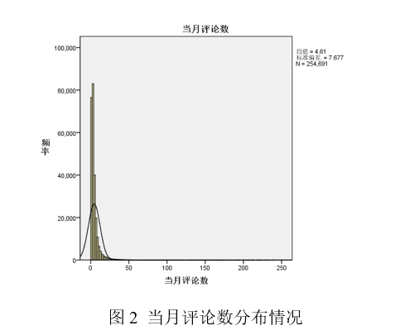
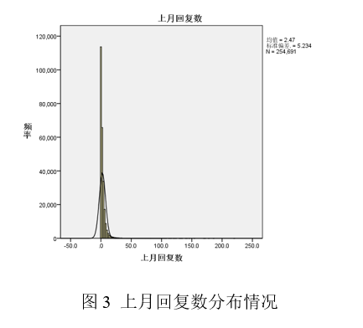
变量描述

Slide 16
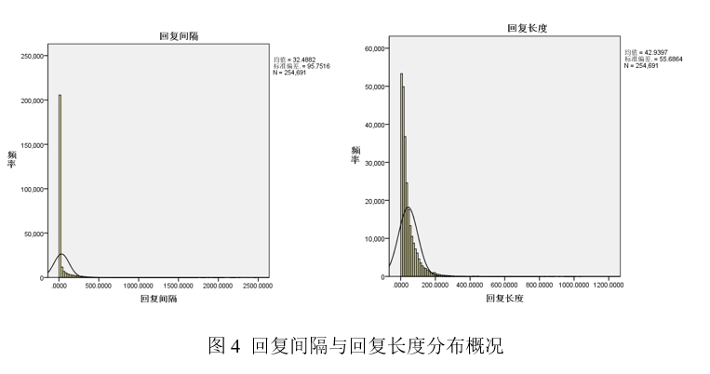
变量描述

Slide 17
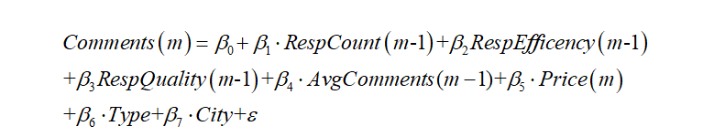
回归模型
将房源的当月评论数作为被解释变量，上月回复数、回复间隔和回复长度作为解释变量进行回归分析。此外，需要消除其他无关因素的影响，我们加入一系列控制变量（房源类型、价格、上月平均评论数、时间）进入回归模型。

Slide 18
结果分析

Slide 19
进度安排
基本回归结果
交互效应检验
Step1
Step2
Step3
Step4
稳健性检验
异质性分析

Slide 20
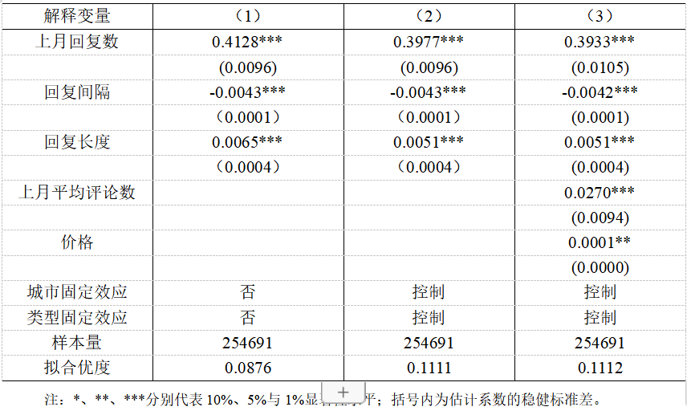
基本回归结果

Slide 21
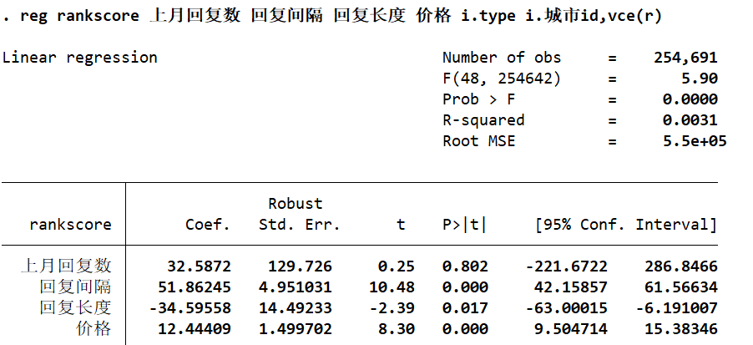
基本回归结果——替换因变量

Slide 22
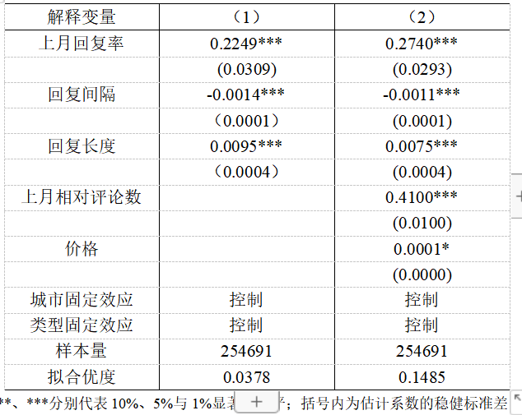
稳健性检验
绝对变量——> 相对变量
当月评论数 ——>当月相对评论数
上月回复数 ——>上月回复率
上月平均评论数 ——>上月相对评论数

Slide 23
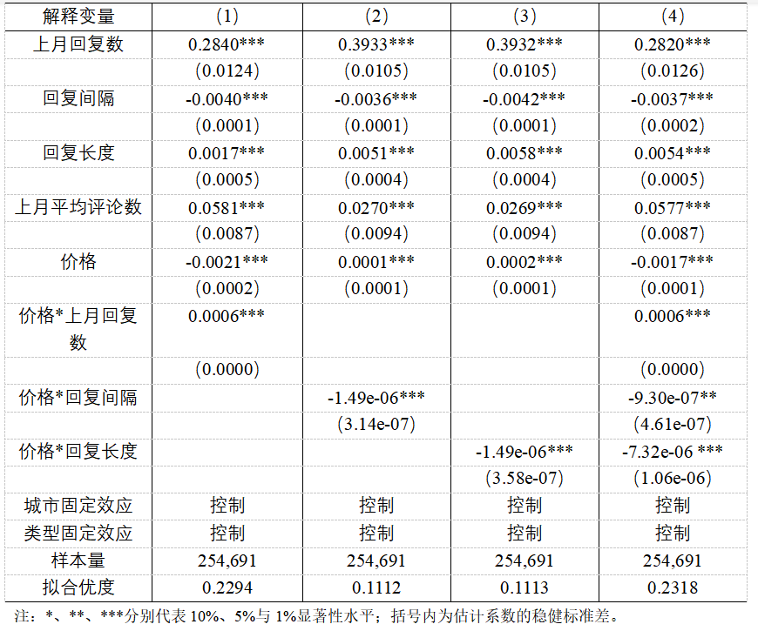
交互效应检验
(1)价格*上月回复数
(2)价格*回复间隔
(3)价格*回复长度

Slide 24
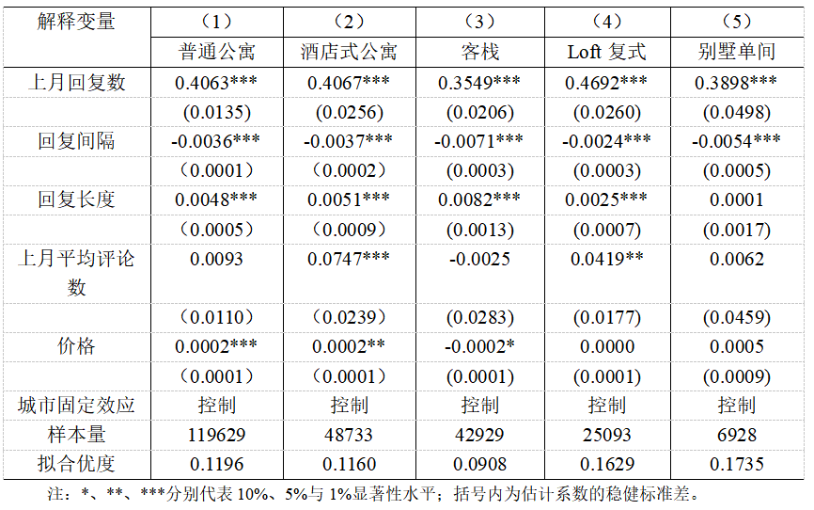
异质性分析
选取房源数最多的前5名房源类型进行回归分析

Slide 25
不足与补充
1、因变量的重新选取：
评论内容的情感分析：正向、负向、中立
2、数据的重新搜集与整理：
爱彼迎数据的爬取
……

Slide 26
请老师批评指正
THANK YOU FOR WATCHING
小组成员：惠康欣、韩思雨、邓昕、林云婷
汇报时间：2020年7月9日

